Slide 1
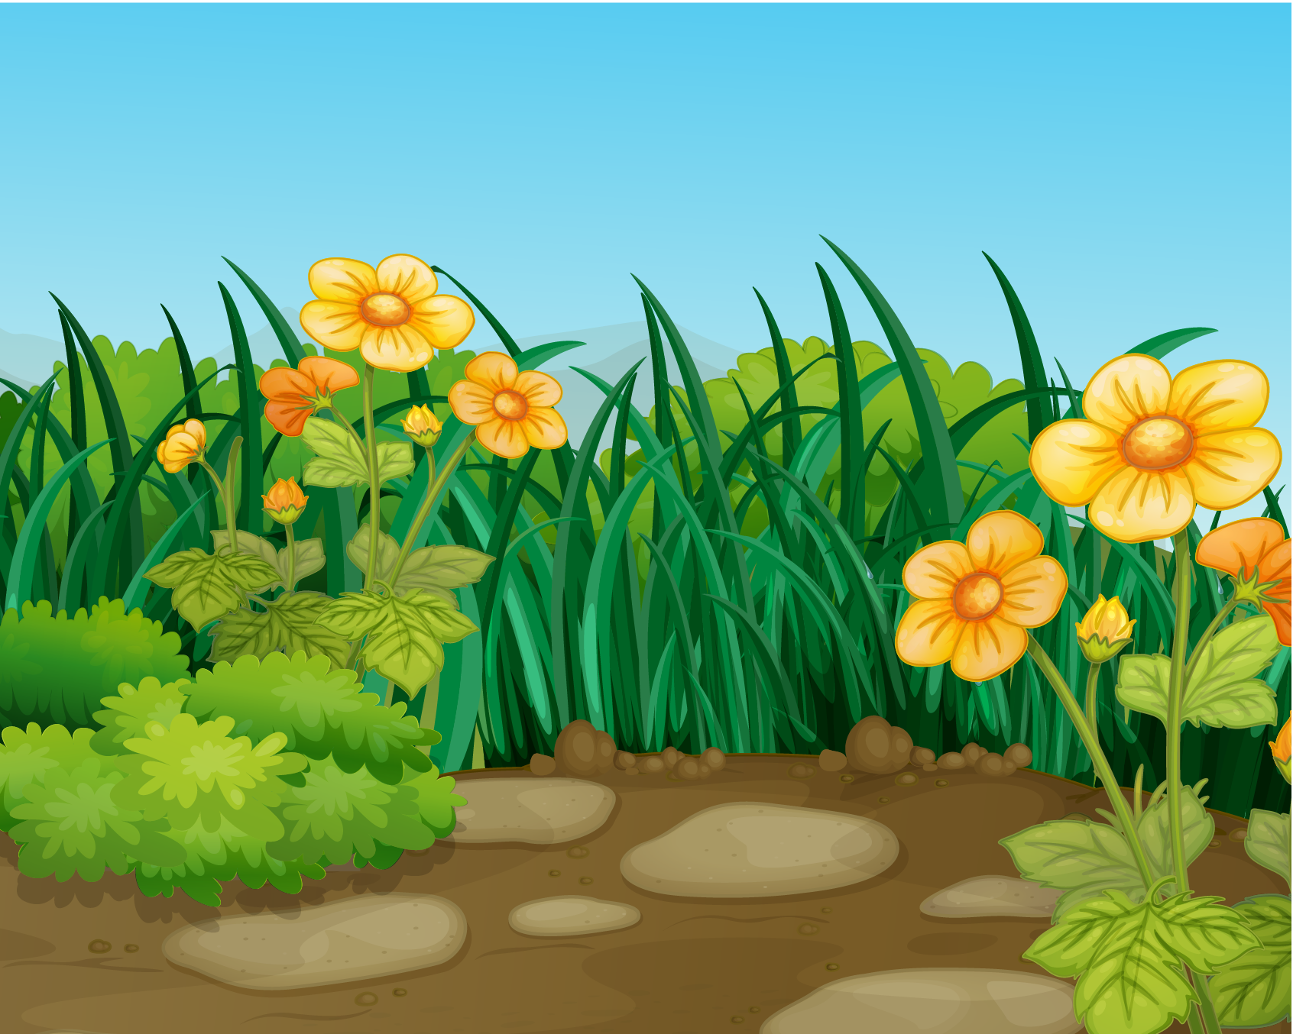

Notes:
1- زنبور از سمت چپ وارد شود( انیمیشن ورودی)
2- زنبور بچرخد (انیمیشن تاکیدی)
3- زنبور به سمت گل دست راست حرکت کند (انیمیشن خطی)

Slide 2
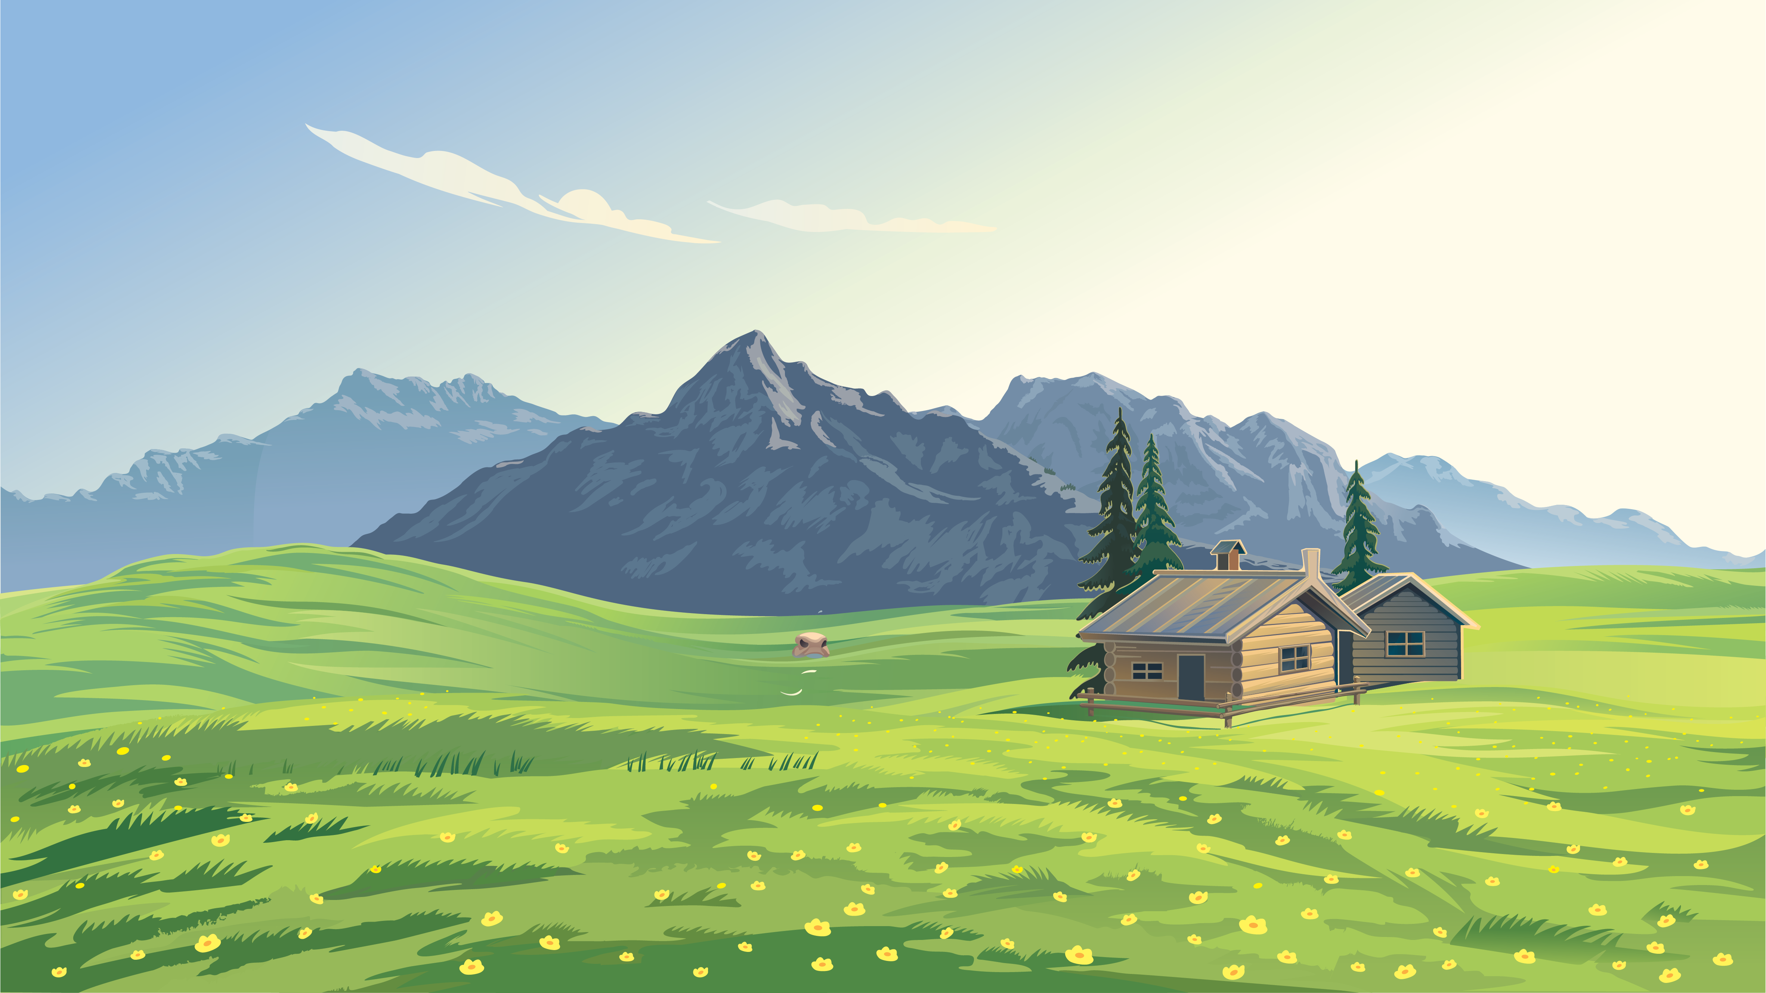
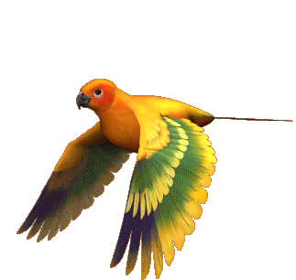
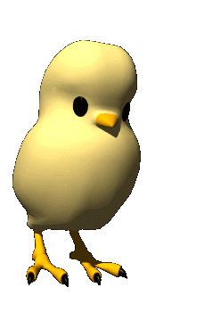
Notes:
1- جوجه وارد صفحه شود ( انیمیشن ورودی)
2- جوجه از راست به چپ حرکت کند (انیمیشن خطی)
3- پرنده وارد شود (انیمیشن ورودی)
4- پرنده از چپ به راست حرکت کند (انیمیشن خطی)

Slide 3
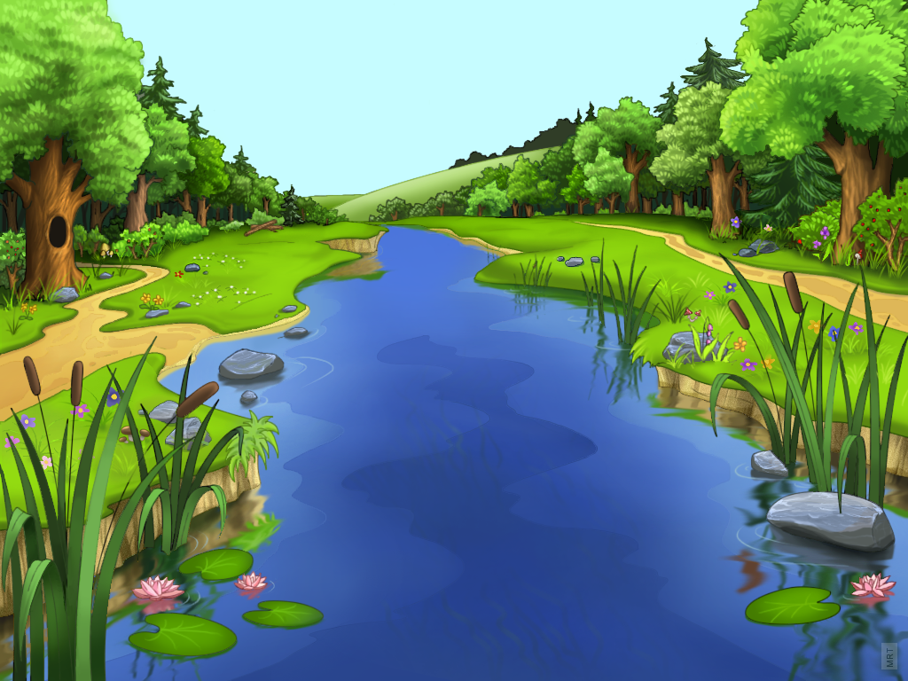

Notes:
قایق روی آب حرکت کند(انیمیشن خطی)

